Slide 1
UD4: IMPLANTACIÓN erp EN UNA EMPRESA

Slide 2
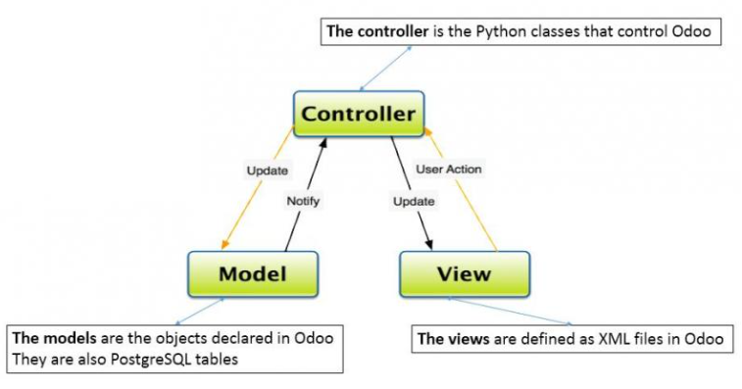
Estructura ODOO

Slide 3
EJEMPLO de aplicación
Crear un módulo para Odoo que nos permita gestionar una agenda telefónica.
De cada contacto se guardará la siguiente información:
Nombre
Apellido
Teléfono
Empresa
¿Es cliente?
El módulo tendrá lo siguiente:
El modelo.
Vistas de árbol y de formulario.
Acciones.
Menú para acceder a las vistas.
Informe con la información del contacto.

Slide 4
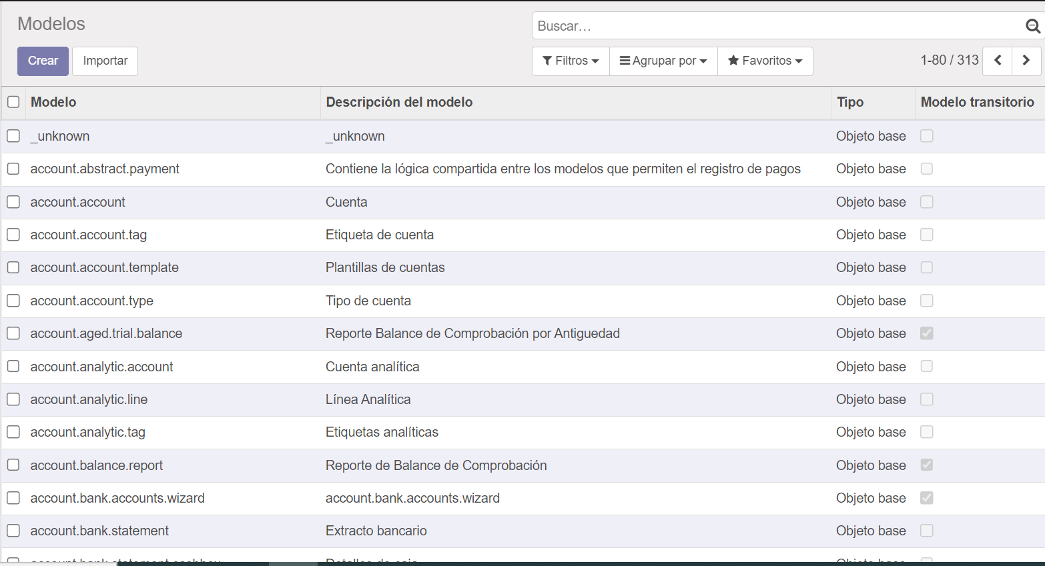
MOdelo
Para acceder: Técnico → Estructura de la base de datos → Modelos

Slide 5
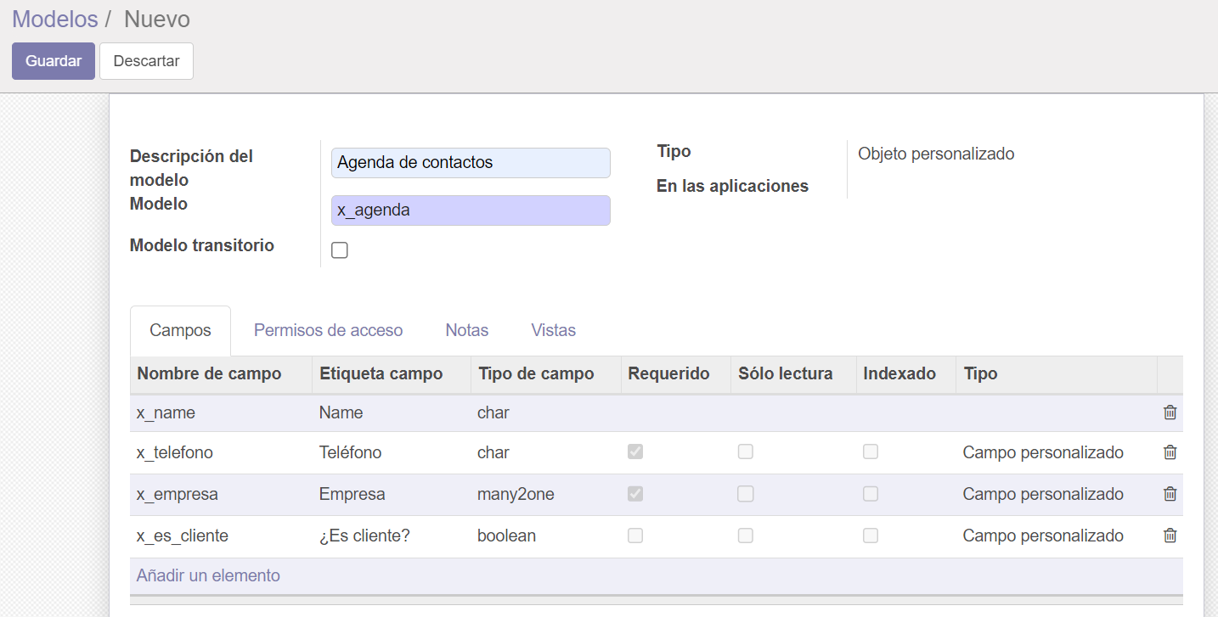
MOdelo

Slide 6
MOdelo
Toda clase debe llevar un campo name. Se usa para referirnos a ella en los campos relacionales.
Además, se definirán distintos tipos de atributos:
Campos básicos: integer, char, text, date, float, boolean, selection.
Campos calculados: se computan de forma dinámica.
Campos relacionados: obtienen un valor de otro modelo.
Campos relacionales: establecen relaciones similares a las de modelo entidad-relación.

Slide 7
CAMPOS RELACIONALEs
Many2one: un registro tiene una relación con un único registro del otro modelo. Mientras el otro registro puede tener relación con varios registros del modelo que tiene el many2one.
Un coche sólo puede tener un dueño. Podrás seleccionar una única persona al crear el objeto coche.
One2many: Equivalente a hacer SELECT sobre claves ajenas de otra tabla. Necesita que exista Many2one en el otro modelo seleccionado.
Una persona puede tener varios coches. Podrás seleccionar varios coches al crear el objeto persona.
Many2many: relación muchos a muchos.

Slide 8
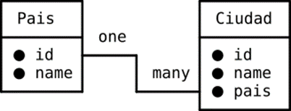
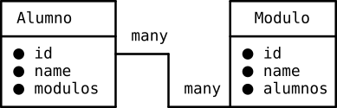
CAMPOS RELACIONALEs
Many2one: Cada ciudad almacena su país.
One2many: Cada país accede a un campo de una de sus ciudades.
Many2many: un alumno puede tener muchos módulos y un módulo varios alumnos.

Slide 9
Vistas
Interfaces que permiten que el usuario pueda acceder a la información. Desde las vistas podrán consultar, crear y modificar información de los modelos.
Configuración → Técnico → Interfaz de usuario → Vistas.
Existen varios tipos:
Form o formulario.
Tree o árbol.
Calendar.
Search.
Graph.
Gant.
Kanban.

Slide 10
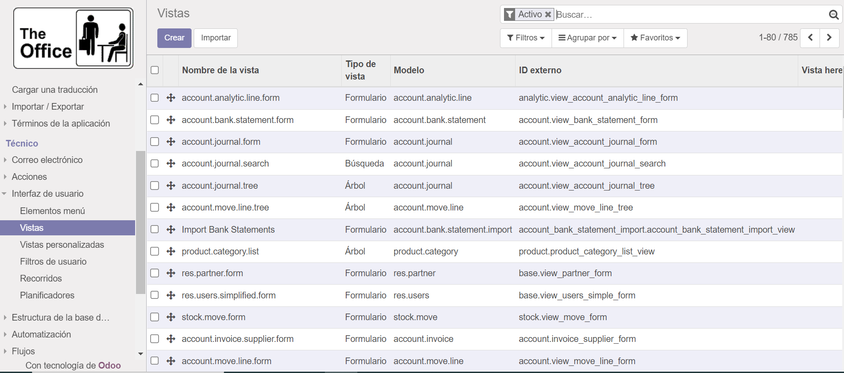
Vistas

Slide 11
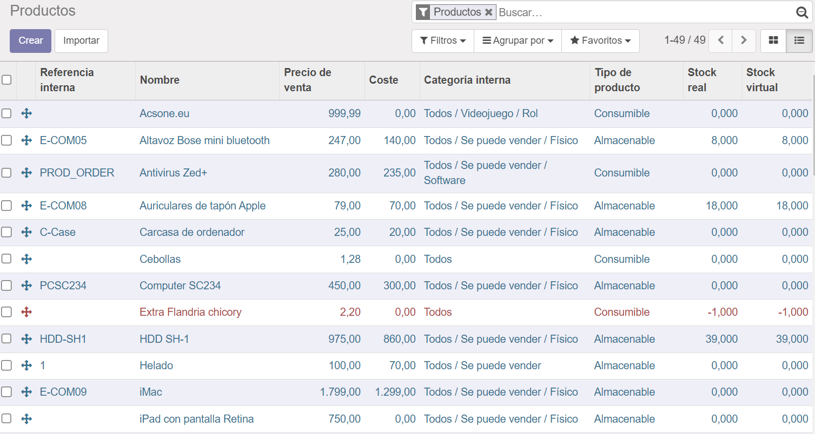
Vista Tree

Slide 12
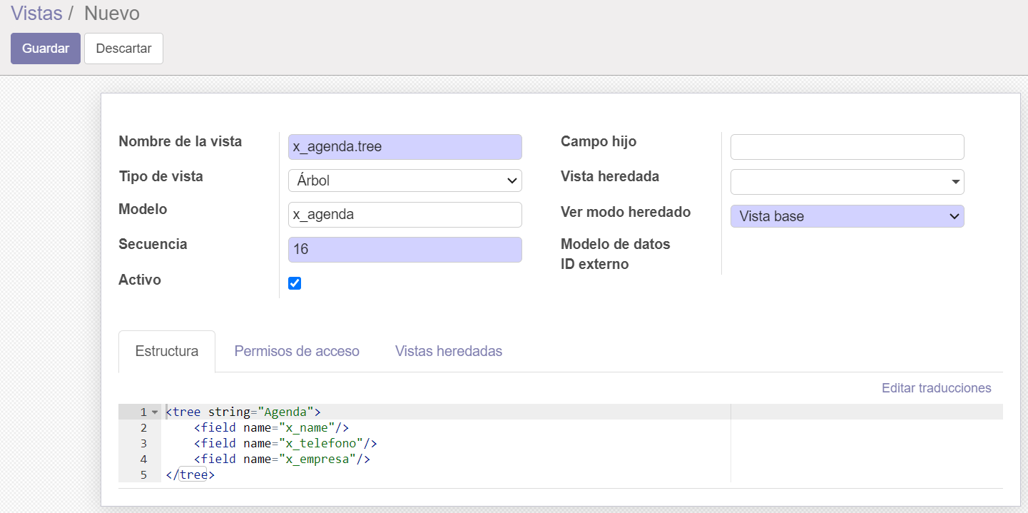
Vista Tree

Slide 13
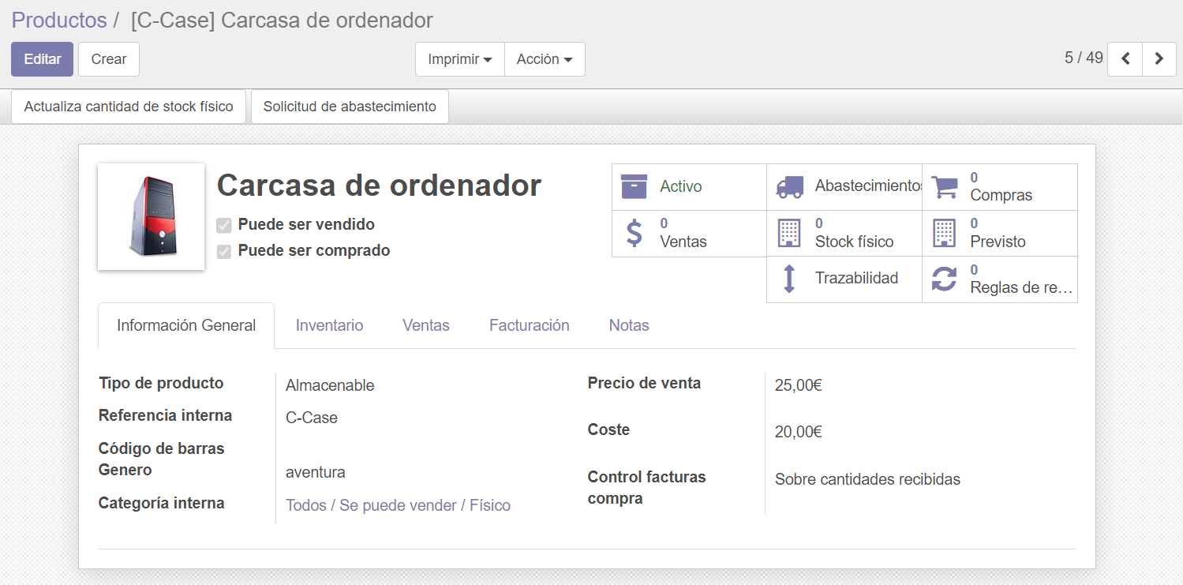
Vista formulario (consulta)

Slide 14
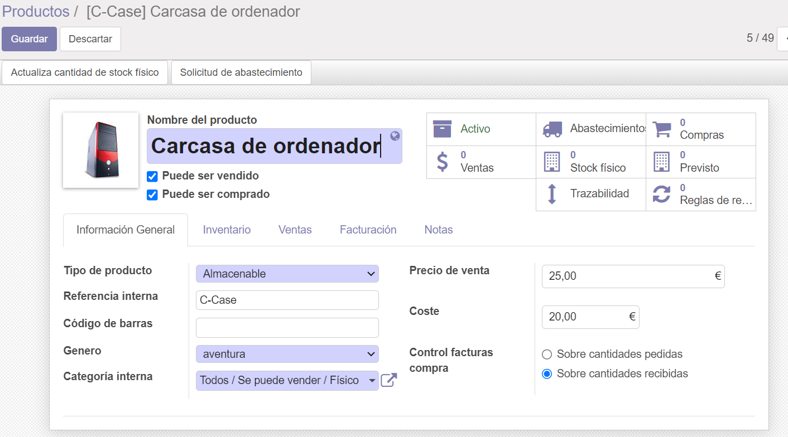
Vista formulario (edición)

Slide 15
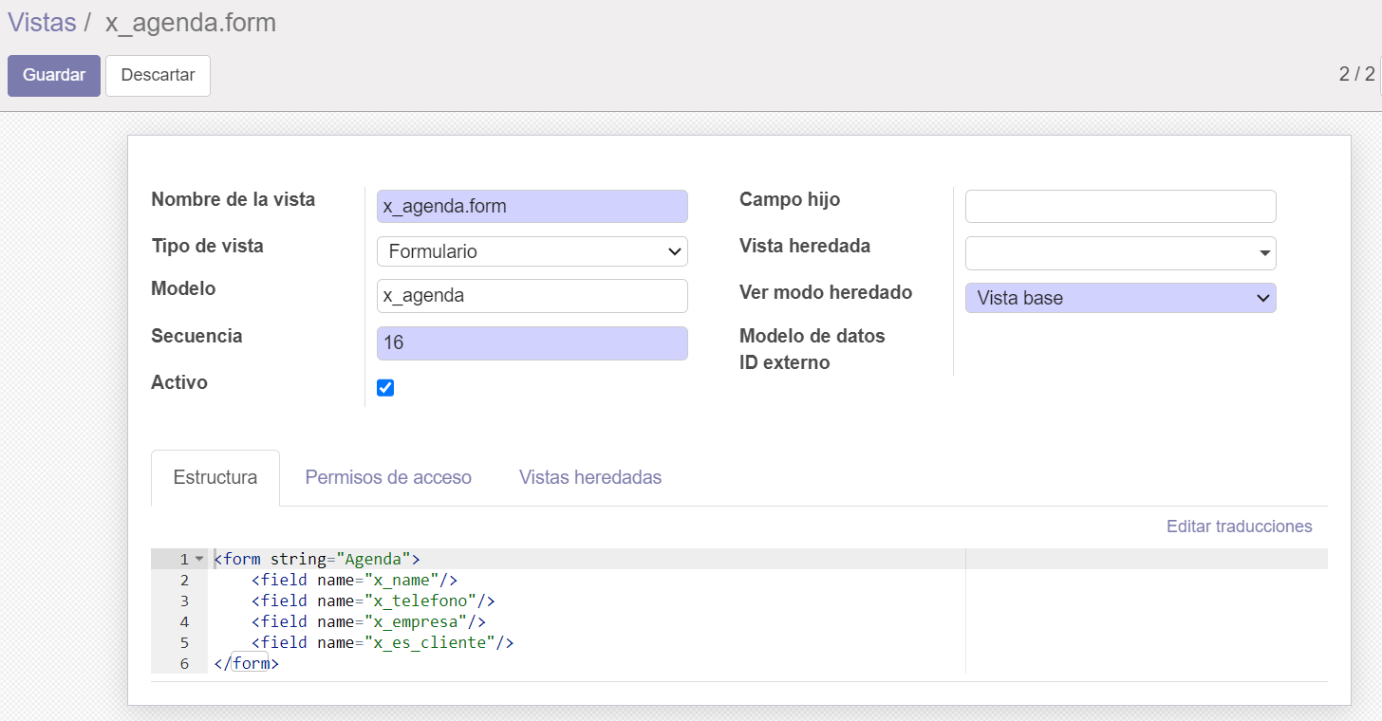
Vista formulario

Slide 16
Acciones
Las acciones permiten definir el comportamiento del sistema. Dan respuesta a una interacción: presionar un botón, seleccionar un valor, …
Para crear o modificar acciones: Configuración → Técnico → Acciones
Existen diferentes tipos de acciones:
Abrir una ventana: ir.actions.act_window
Abrir una web: ir.actions.act_url
Crear un informe: ir.actions.report.xml

Slide 17
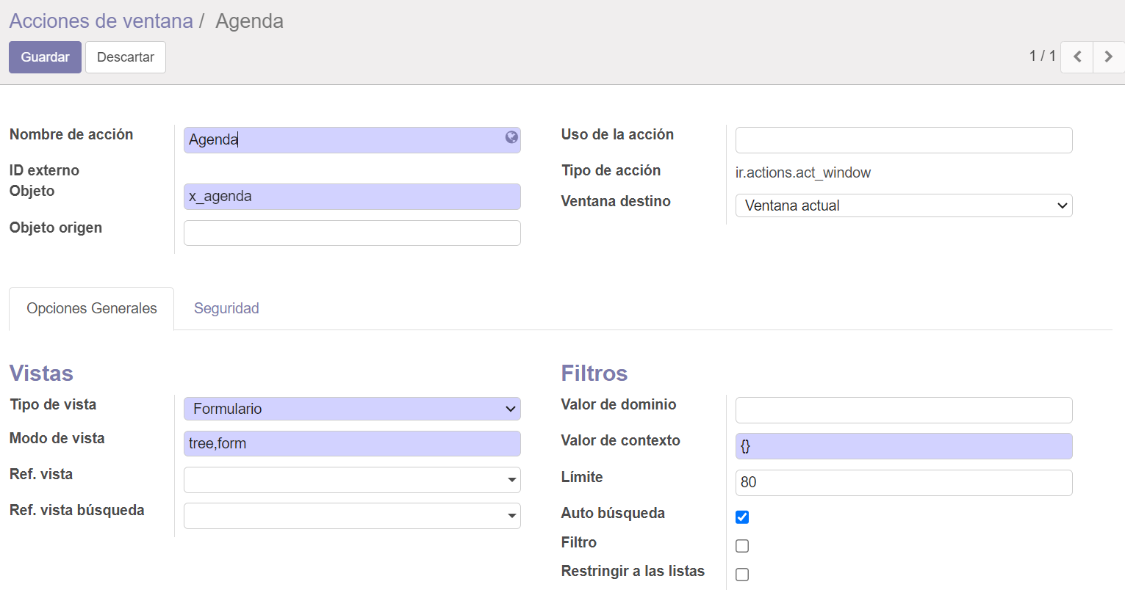
Acciones – abrir ventana
Para crear acción de ventana: Configuración → Técnico → Acciones→Acciones de ventana

Slide 18
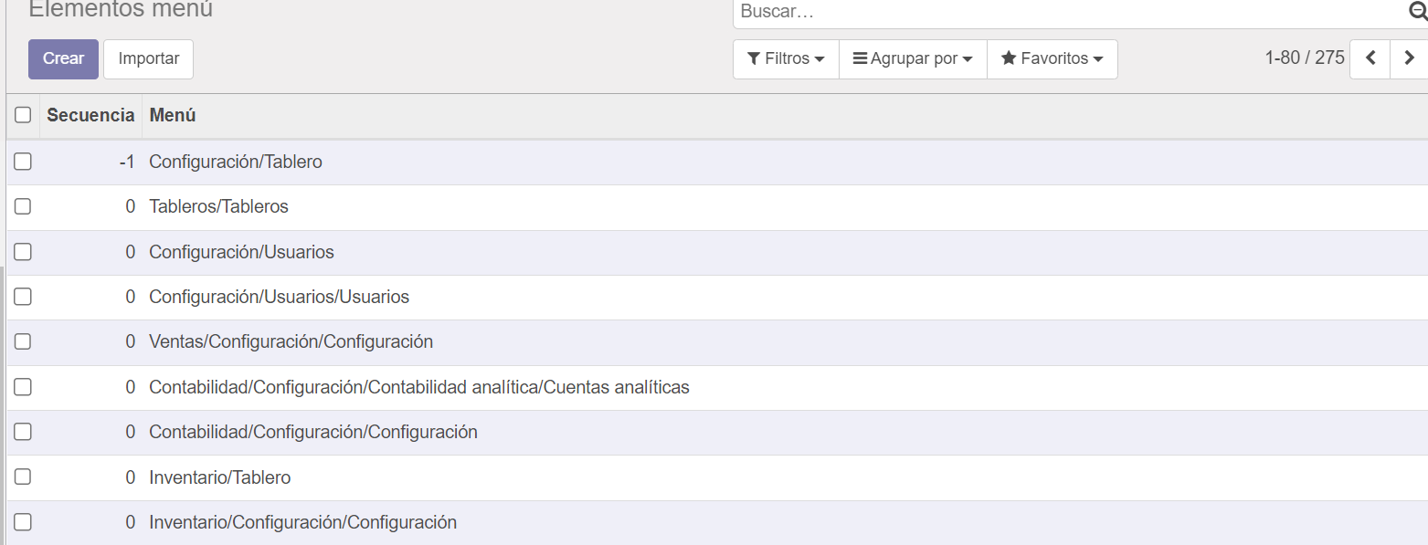
Menú
Los elementos Menú permiten que los módulos creados sean accesibles dentro de la interfaz de Odoo.
Para crear o modificar menús: Configuración → Técnico → Interfaz de Usuario

Slide 19
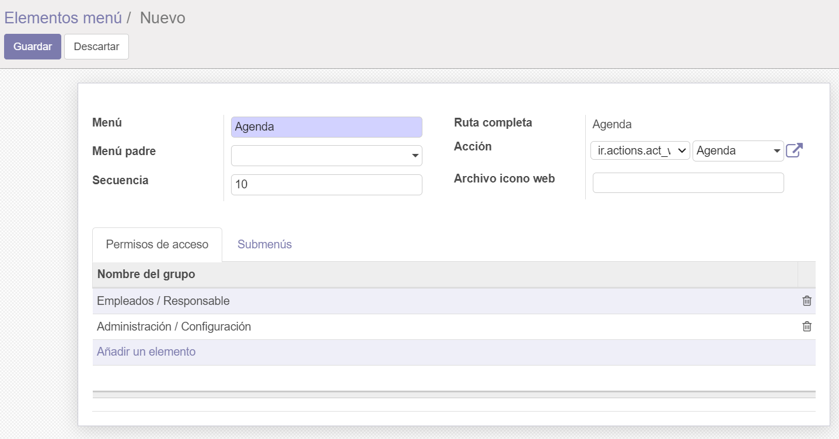
Menú

Slide 20
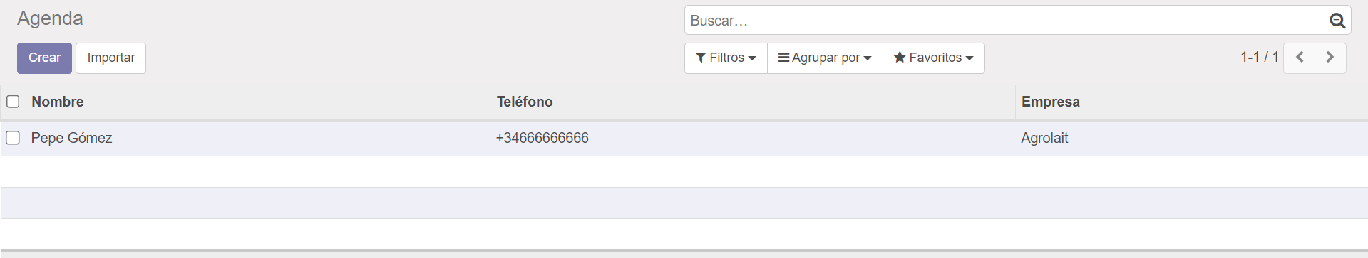
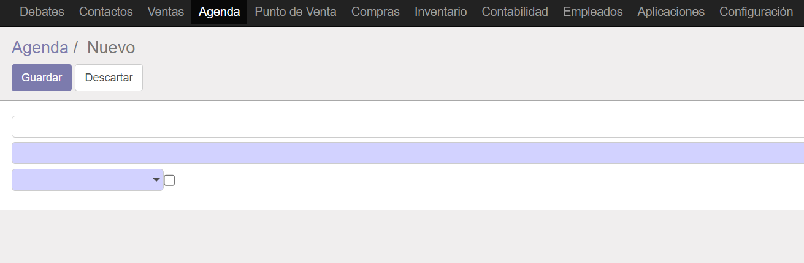
REsultado

Slide 21
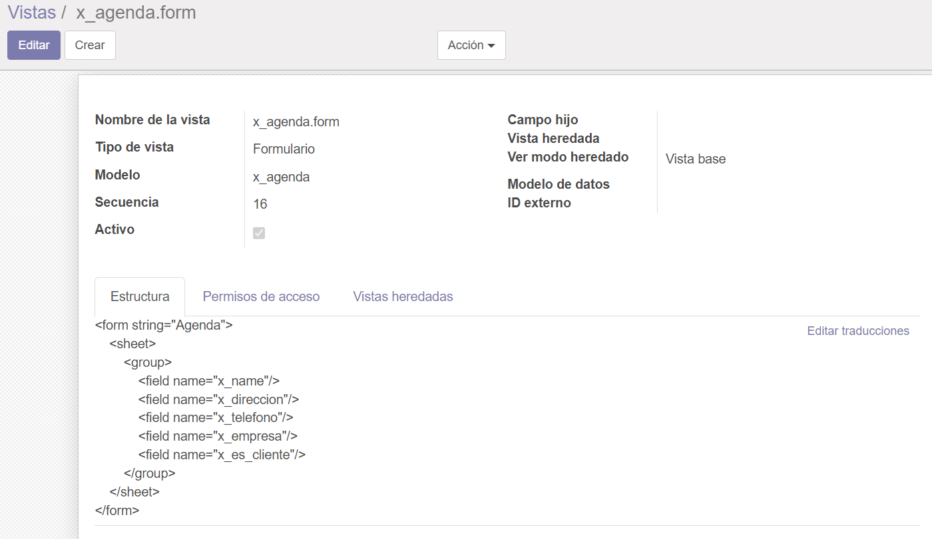
Modificar vistas - formulario

Slide 22
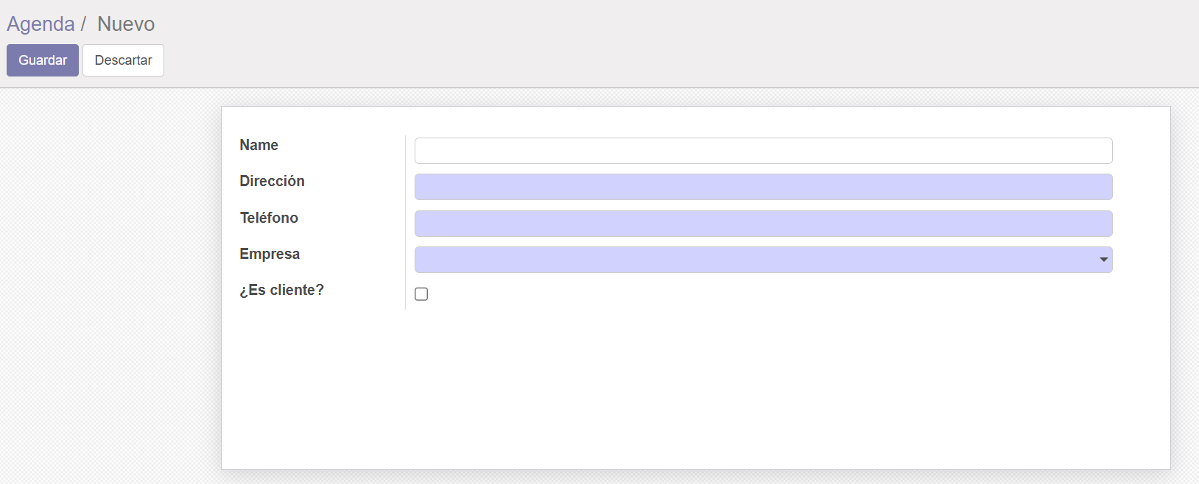
Modificar vistas - formulario

Slide 23
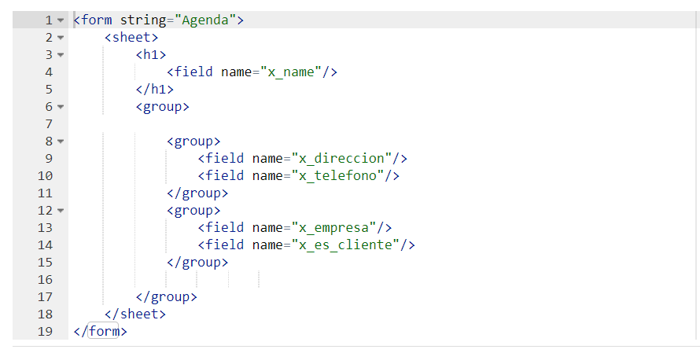
Modificar vistas - formulario

Slide 24
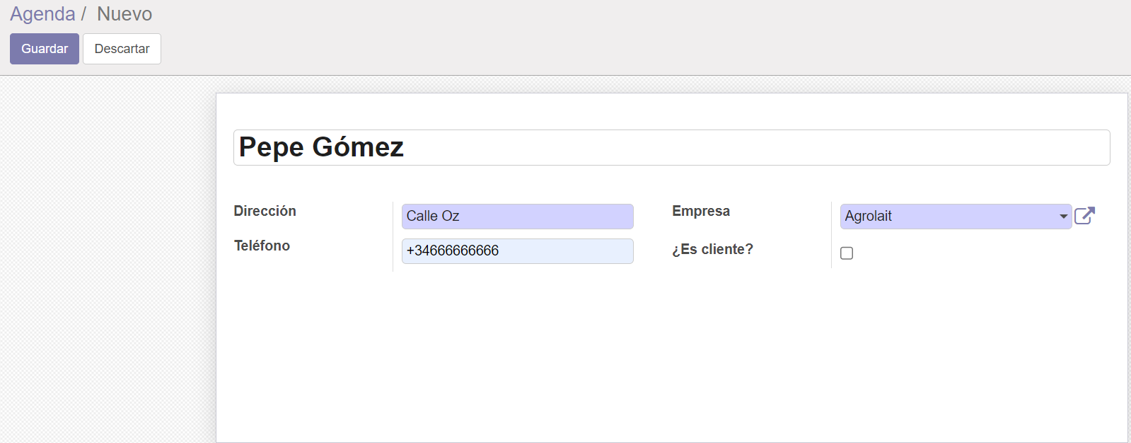
Modificar vistas - formulario

Slide 25
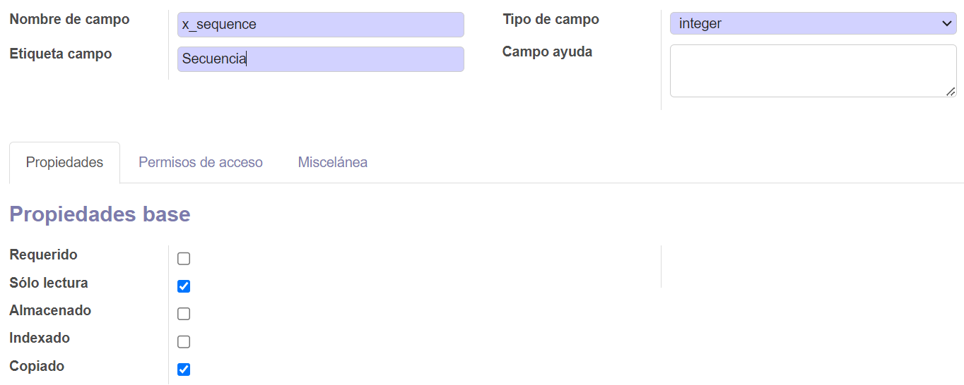
Modificar vistas - Tree

Slide 26
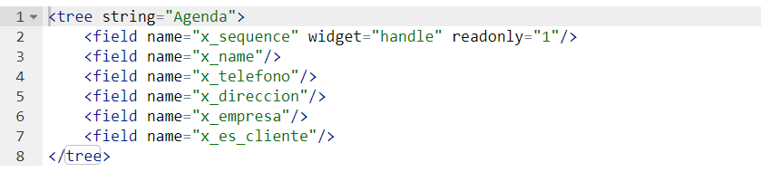
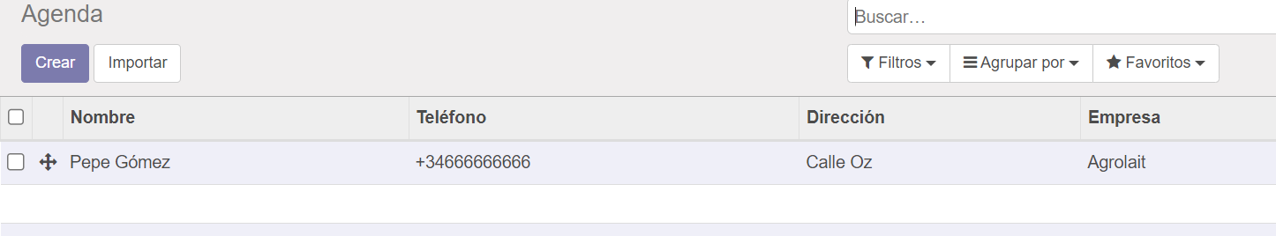
Modificar vistas - Tree

Slide 27
INFORME
Permite creación de informes personalizados.
Un informe puede tener asociadas una o más plantillas. Estas son ficheros XML que definen los datos del informe utilizando un lenguaje llamado QWEB.
Configuración → Técnico → Informes
A la hora de crear un informe tendremos que generar dos elementos:
La vista:
Desde el elemento cuya plantilla queramos consultar, se clica en QWEB.
La acción:
Configuración → Técnico → Acciones → Informes

Slide 28
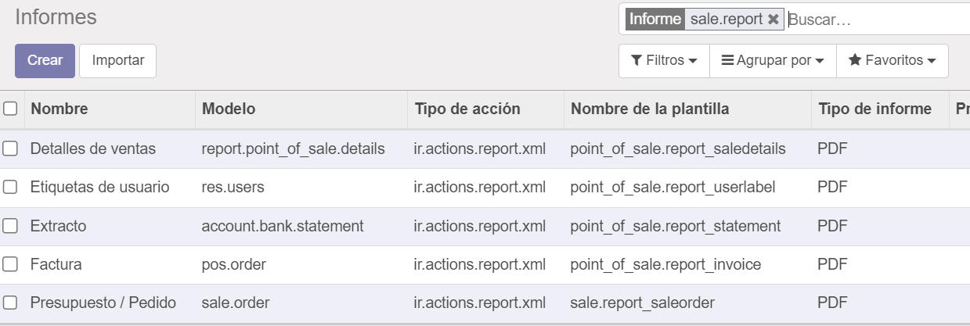
INFORME – buscar plantilla existente

Slide 29
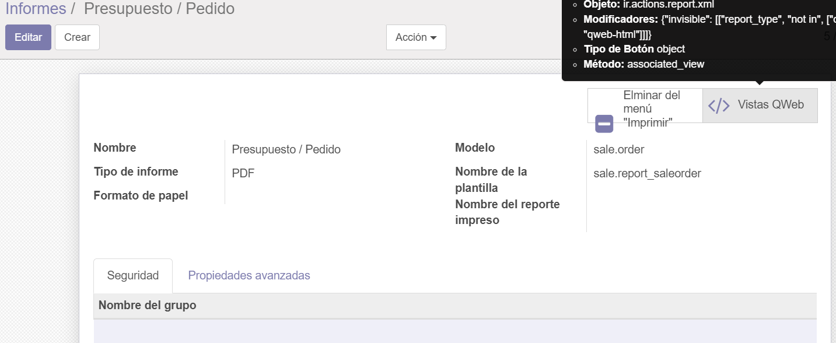
INFORME – buscar plantilla existente

Slide 30
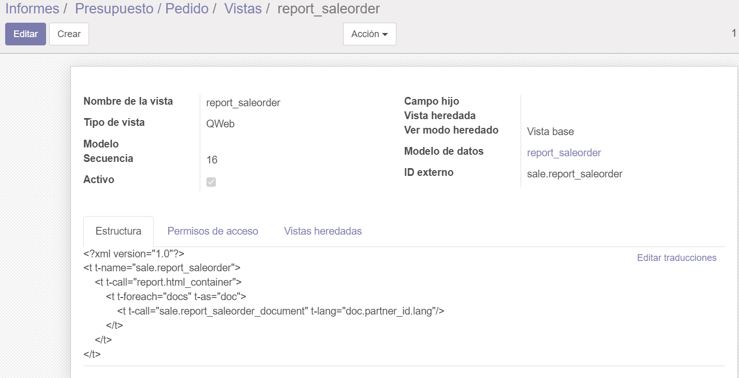
INFORME – buscar plantilla existente

Slide 31
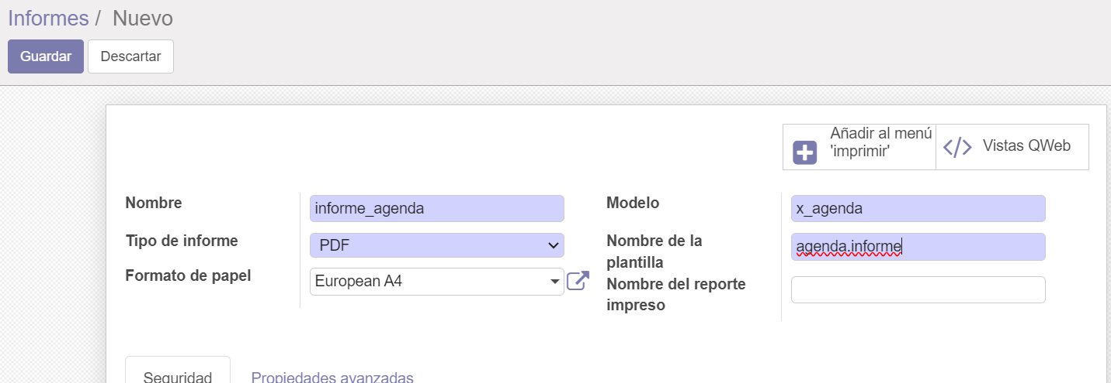
INFORME – crear nuevo
Primero creamos el informe. Introducimos nombre, modelo, formato y plantilla (que crearemos a posteriori).

Slide 32
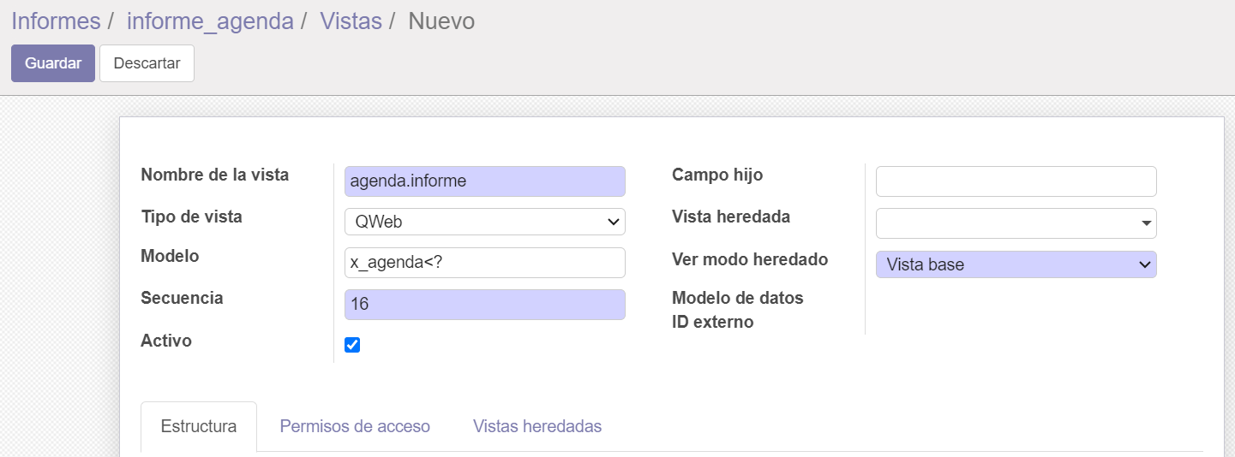
INFORME – crear nuevo
Creamos la vista. Clicamos el botón “Vistas QWEB” desde el formulario de creación de informe y clicamos en “Crear”.

Slide 33
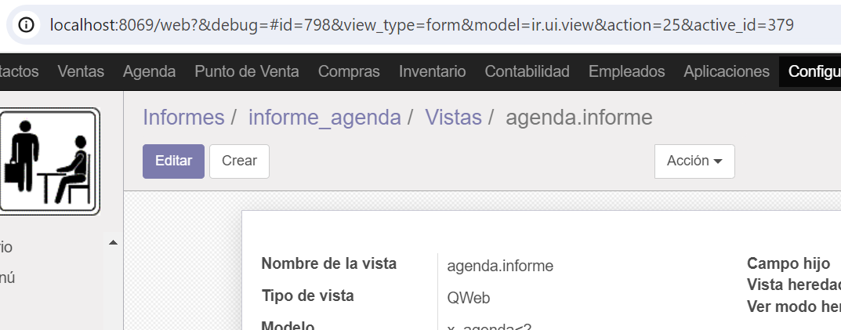
INFORME – crear nuevo
Creamos la vista: En la URL de la vista, anotamos los valores de campos que necesitaremos para el siguiente paso:
model
Active id

Slide 34
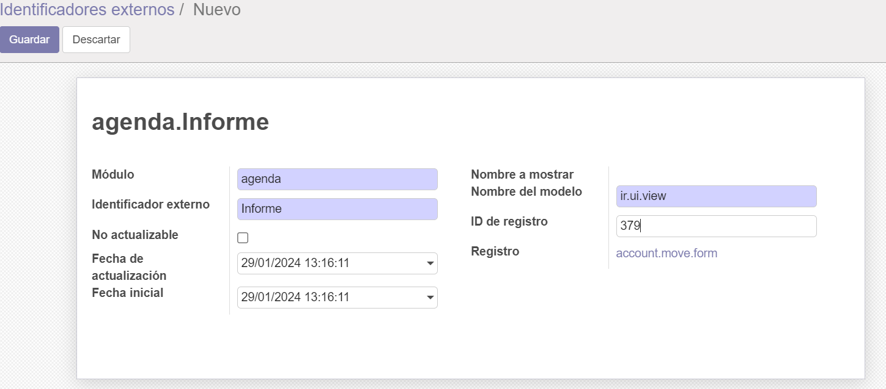
INFORME – crear nuevo
Creamos un ID externo. Configuración → Técnico → Secuencias e identificadores → Identificadores externos.
Al volver a entrar a la plantilla del informe nos debería aparecer el campo ID externo actualizado.

Slide 35
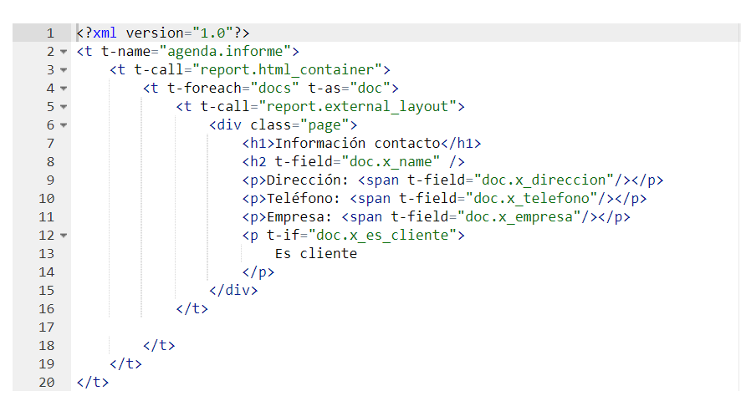
INFORME – crear nuevo
Damos formato al informe. Para ello, podemos utilizar como base uno existe.

Slide 36
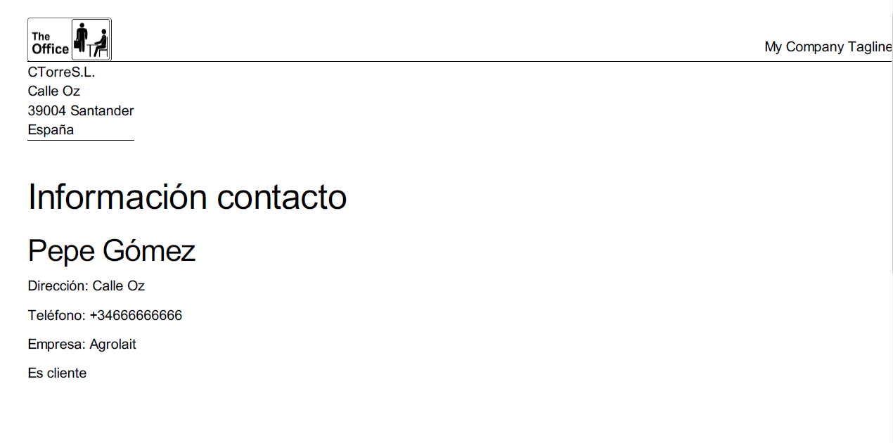
INFORME – crear nuevo
Damos formato al informe. Para ello, podemos utilizar como base uno existe.

